Slide 1
JavaScript
프로젝트
- 권진이

Slide 2
목차
1
프로젝트 기획
2
구현
3
개선점

Slide 3
1
프로젝트 기획
게임 테트리스 구현
7개의 테트리스 조각 만들기
테트리스 조각 회전
조각 빠르게 떨어뜨리기
마지막 한 줄 채우면 줄 삭제 및 점수 +10
오픈 소스 참조
코드 분석하기

Slide 4
2
구현
- 테트리스 조각들
Z
S
T
O
L
I
J

Slide 5
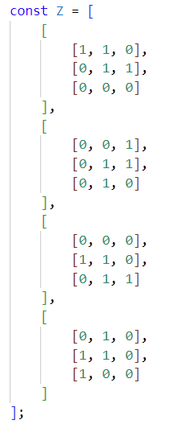
2
구현
0 | 0 | 1
0 | 1 | 1
0 | 1 | 0
- 조각
Z
0 | 0 | 0
1 | 1 | 0
0 | 1 | 1
1 | 1 | 0
0 | 1 | 1
0 | 0 | 0
0 | 1 | 0
1 | 1 | 0
1 | 0 | 0

Slide 6
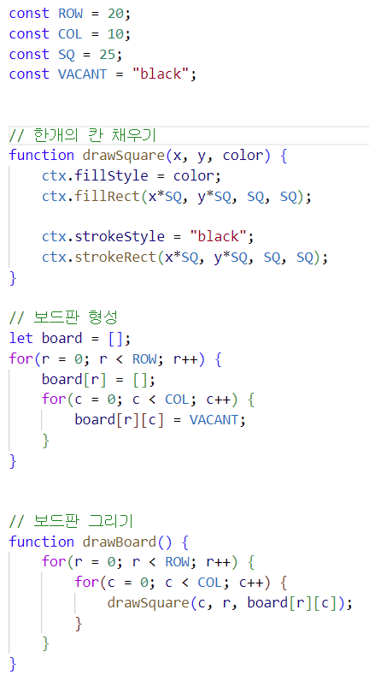
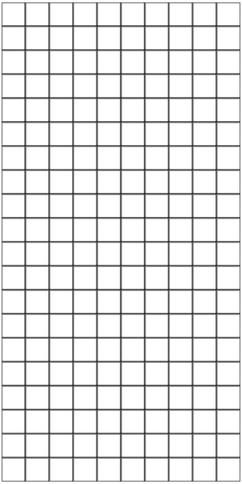
2
구현
- 테트리스 보드판 형성
20
10

Slide 7
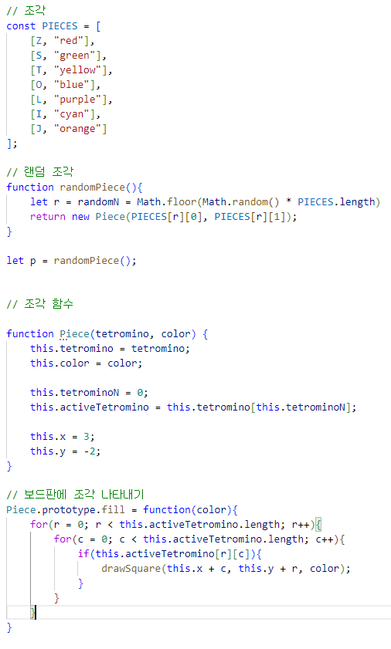

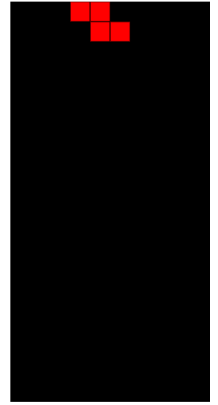
2
구현
- 보드판에 조각 나타내기

Slide 8
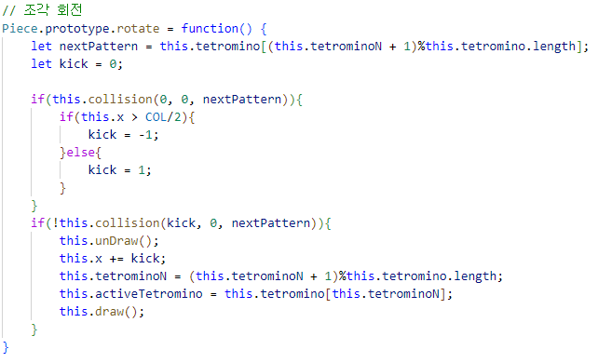
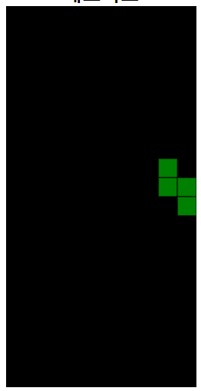

2
구현
조각 회전
회전했을 때 화면 밖으로 조각이 나가지 않도록 충돌 계산

Slide 9
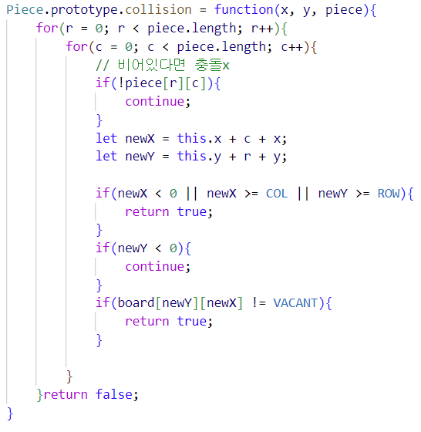
2
구현
- 충돌 계산
y < 0
x < 0
x > col
y > row

Slide 10
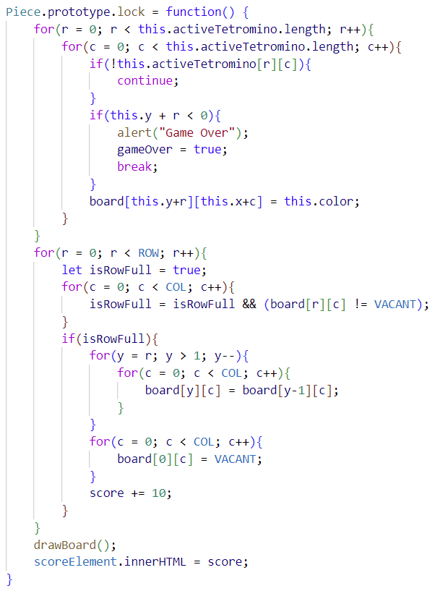
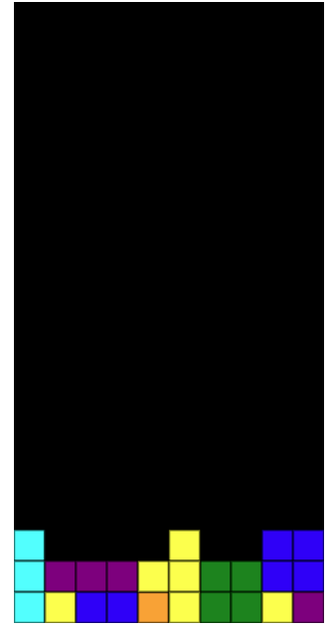

2
구현
- 한 줄 채우면 줄 삭제
- 점수 10 추가

Slide 11
3
개선점
일시정지 기능 추가
재시작 기능 추가
일정 점수 이상 속도가 빨라지는 기능 추가

Slide 12
감사합니다

